Slide 1
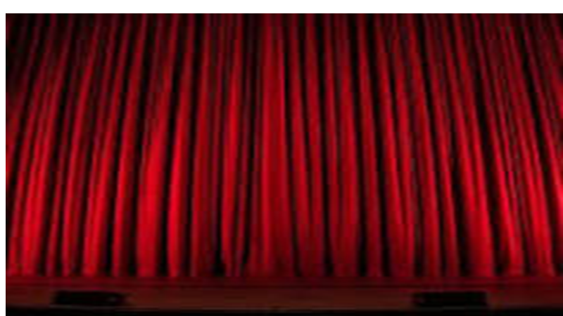

Slide 2

Khám phá khoa học
Chủ đề: Nước và hiện tượng tự nhiên
Đề tài: Vòng tuần hoàn của nước
Lớp: Lá 1
GV thực hiện: Nguyễn Thị Dịu Hương

Slide 3
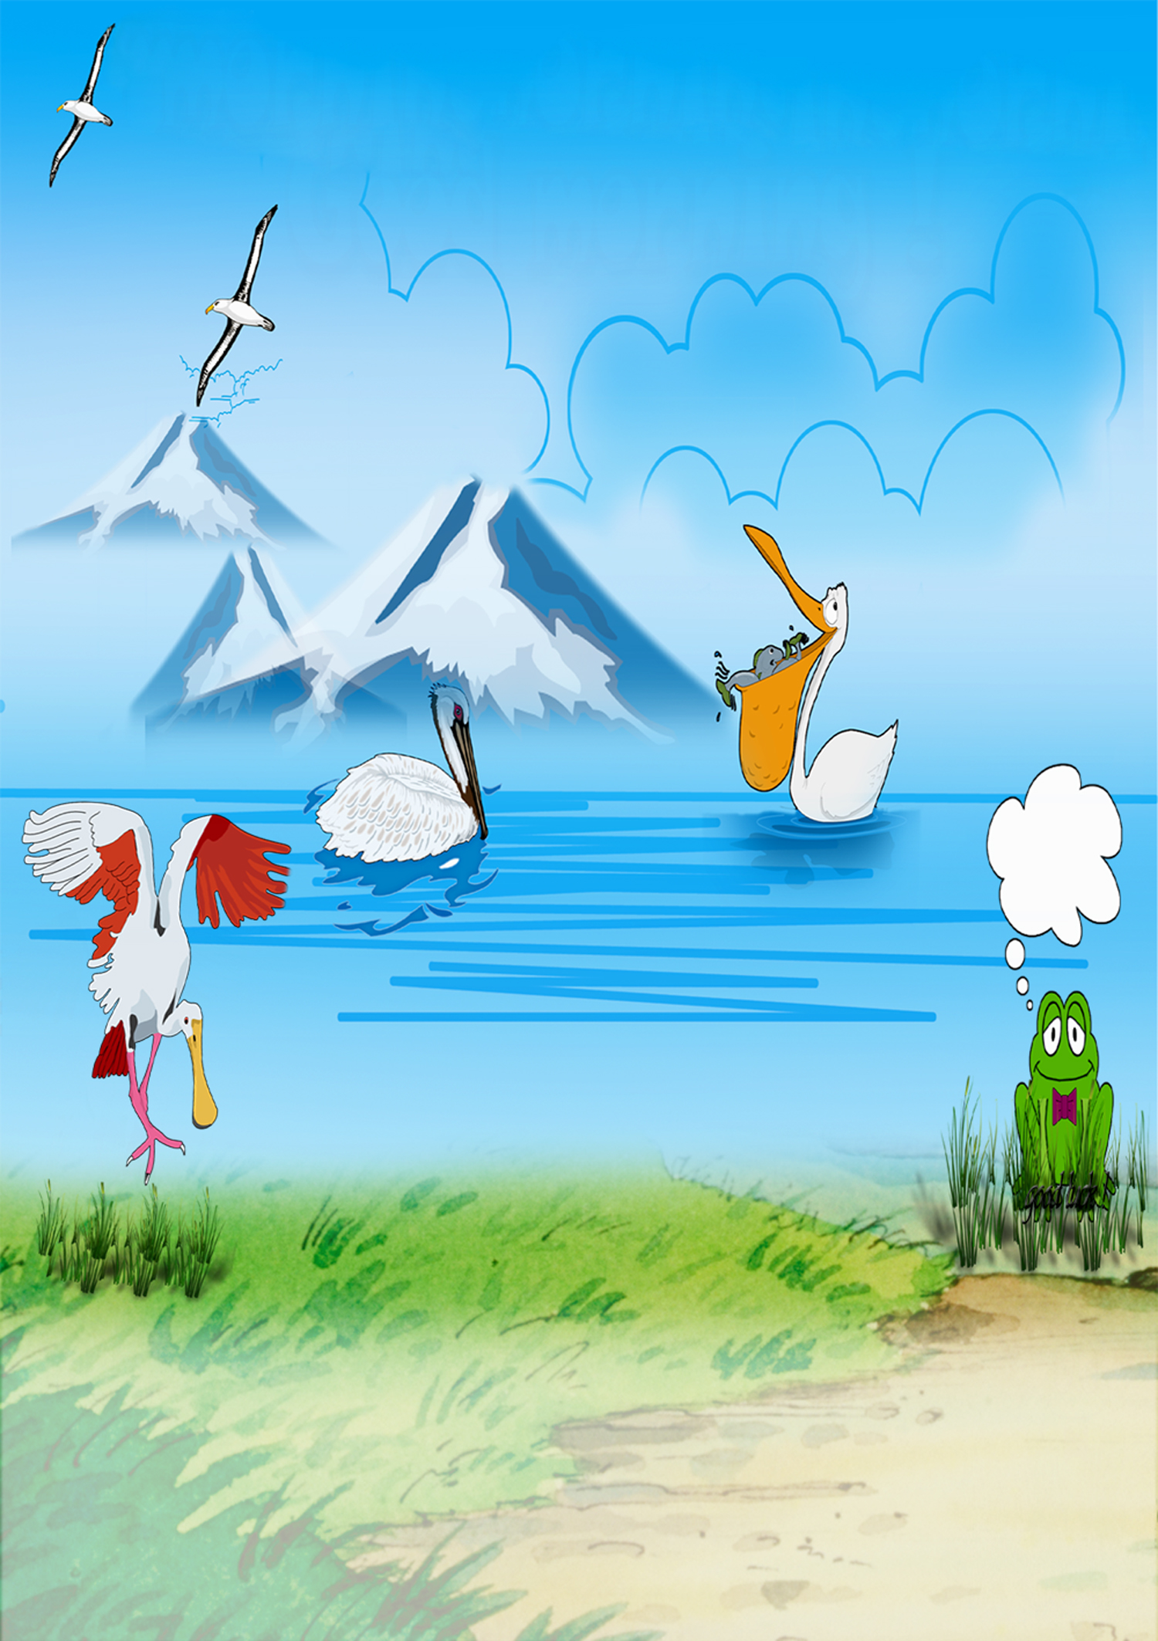

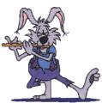
Ổn định tổ chức

Slide 4

Vòng tuần hoàn của nước

Slide 5

Q
Nếu không có nước
chuyện gì sẽ xảy ra
???

Slide 6



Đất đai khô cằn
Cây cối khô héo
Con người phải đi tìm nước để sống

Slide 7


Nước rất cần thiết cho cuộc sống của con người.
Chúng ta sử dụng nước như thế nào?

Slide 8



Điều gì xảy ra nếu nguồn nước bị ô nhiễm?
Giáo dục trẻ giữ gìn nguồn nước sach sẽ.

Slide 9



Hoạt động 2
Khám phá vòng tuần hoàn của nước

Slide 10
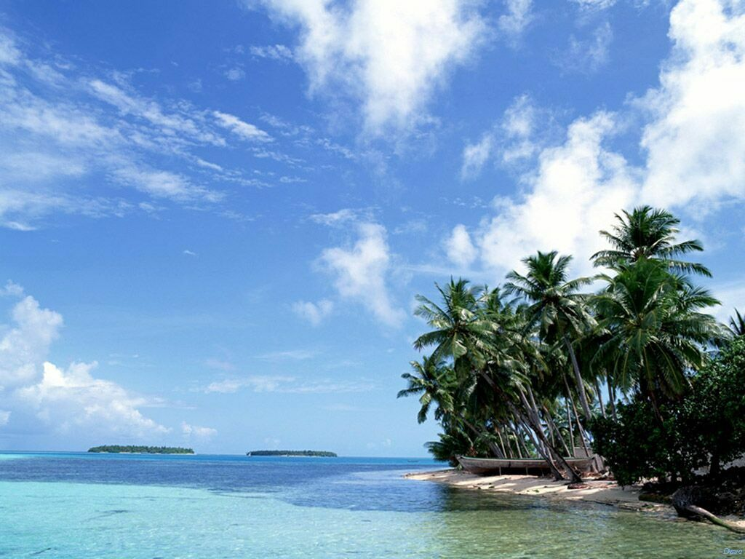

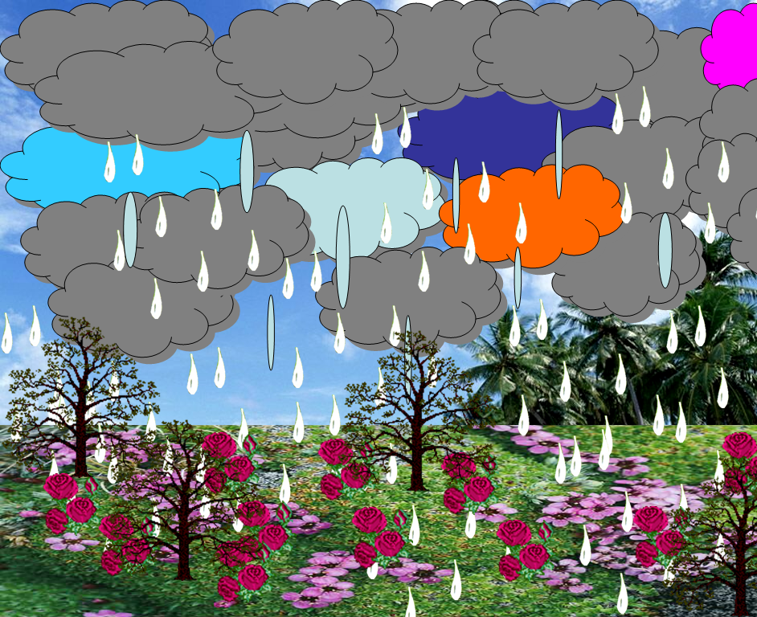

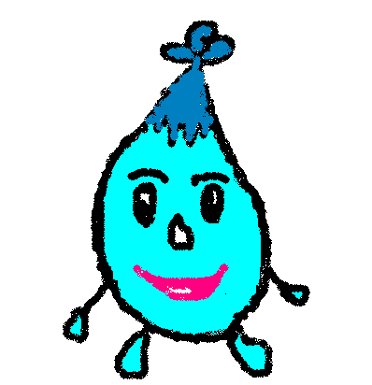
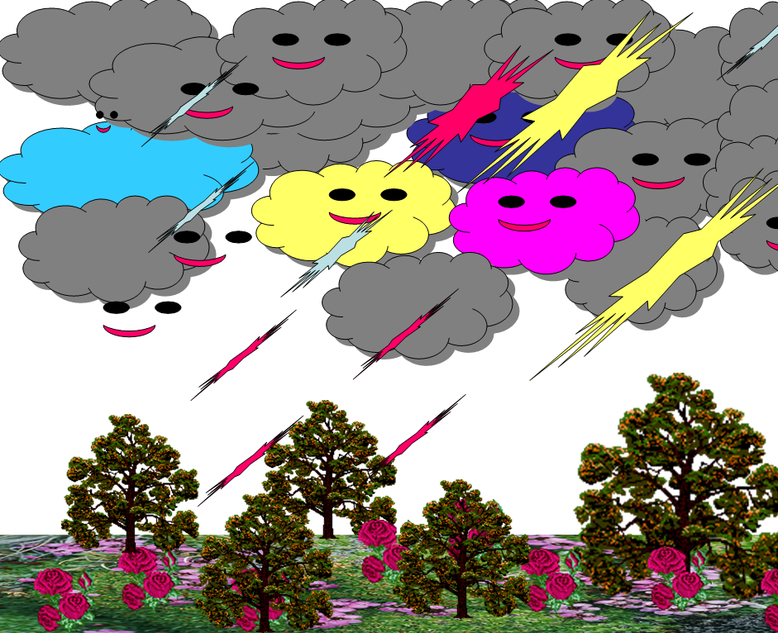


Nước biển
1
5
Và nước trong đám mây
rơi xuống, đó là mưa
2
Mặt trời chiếu xuống
làm nước bốc hơi
thành những đám mây
3
4
Những đám mây
ngày càng nặng hơn
Những đám mây nhỏ tụ lại
thành những đám mây lớn hơn

Slide 11
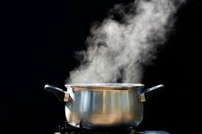
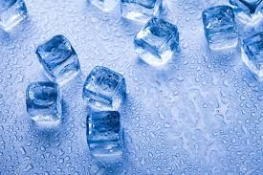


Slide 12
Nước rất cần thiết cho cuộc sống của con người.
Chúng ta sử dụng nước như thế nào?

Slide 13
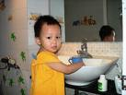
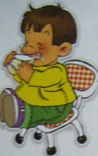
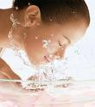


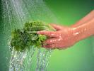
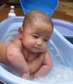
Nước phục vụ
sinh hoạt của
con người

Slide 14

Hoạt động 3
Cuộc phiêu lưu của nước

Slide 15

Thời trang vòng tuần hoàn của nước

Slide 16


Kết thúc

Slide 17

Xin chân thành cảm ơn các quý cô đã về dự buổi học ngày hôm nay .Chúc quý cô sứckhoẻ, hạnh phúc và luôn thành công trong cuộc sống. Chúc các con luôn chăm ngoan học giỏi
Xin chân thành cảm ơn!

